Slide 1
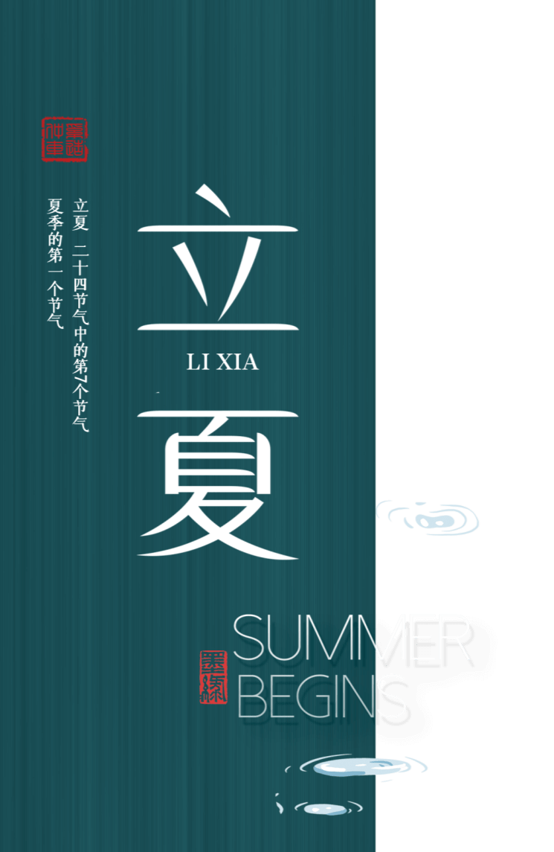
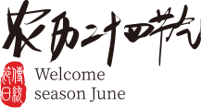

Slide 2
行业PPT模板http://www.ypppt.com/hangye/
第一部分
立夏节气
目录
第二部分
立夏习俗
第三部分
立夏养生
第四部分
古诗话立夏
立夏
二十四节气中第七个节气
夏季的第一个节气

Slide 3
ONE
https://www.ypppt.com/
第一部分
立夏节气
斗指东南，维为立夏，
万物皆长大，故名立夏也

Slide 4
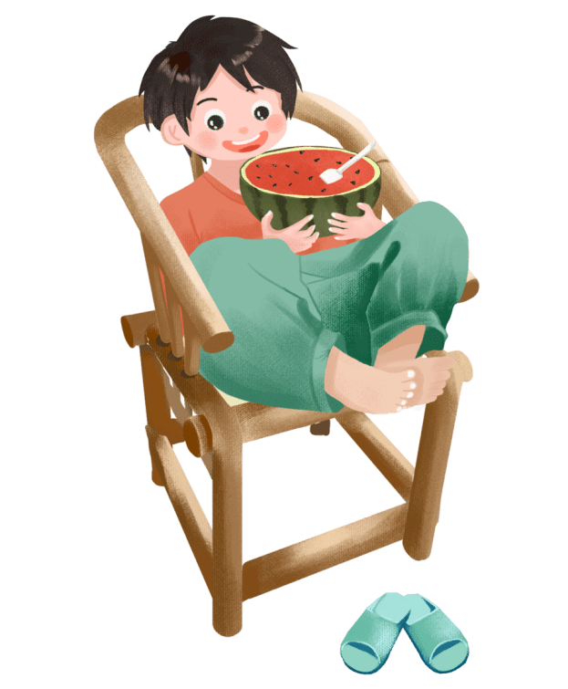
立夏节气
立夏是农历二十四节气中的第七个节气，夏季的第一个节气，表示盛夏时节的正式开始，太阳到达黄经45度时为立夏节气。斗指东南，维为立夏，万物至此皆长大，故名立夏也。

Slide 5
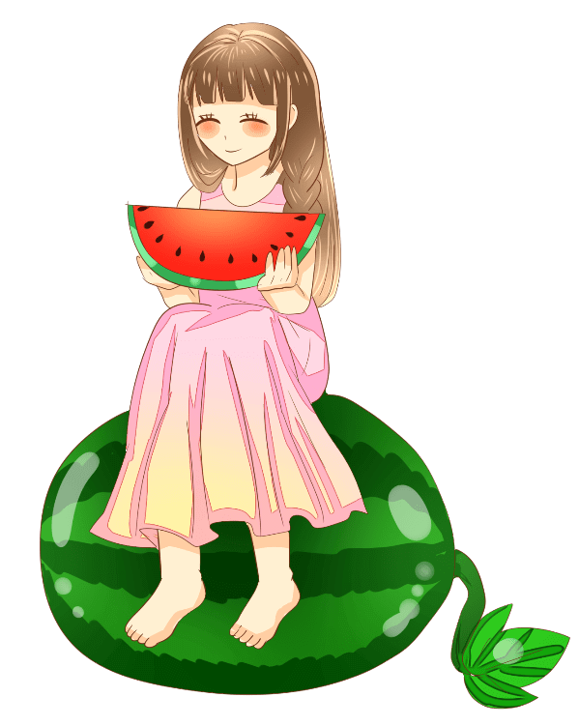
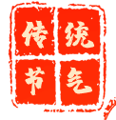
立夏节气
《月令七十二候集解》：“立夏，四月节。立字解见春。夏，假也。物至此时皆假大也。 ”在天文学上，立夏表示即将告别春天，是夏天的开始。人们习惯上都把立夏当作是温度明显升高，炎暑将临，雷雨增多，农作物进入旺季生长的一个重要节气。

Slide 6
所属季节：夏季
前一节气：谷雨
后一节气：小满
太阳位置：
太阳到达黄经45度
节律
名称：立夏
1
2
3
时间点 ：
每年5月5或6或7日
4
代表寓意：
告别春天，夏天的开始
属 性：
农历二十四节气的四月节令

Slide 7
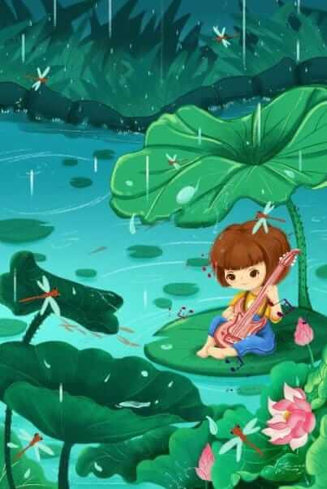
立夏三候
第一候：蝼蝈鸣
蝼蝈，蝼蛄也，适宜温暖潮湿的环境中，随着蝼蛄的鸣叫，夏天的味道浓了。
第二侯：蚯蚓出
蚯蚓是地地道道的阴物，生活在潮湿阴暗的土壤中，当阳气极盛的时候，蚯蚓也不耐烦了，出来凑凑热闹。
第三侯：王瓜生
王瓜是华北特产的药用爬藤植物，在立夏时节快速攀爬生长，于六、七月更会结红色的果实。

Slide 8
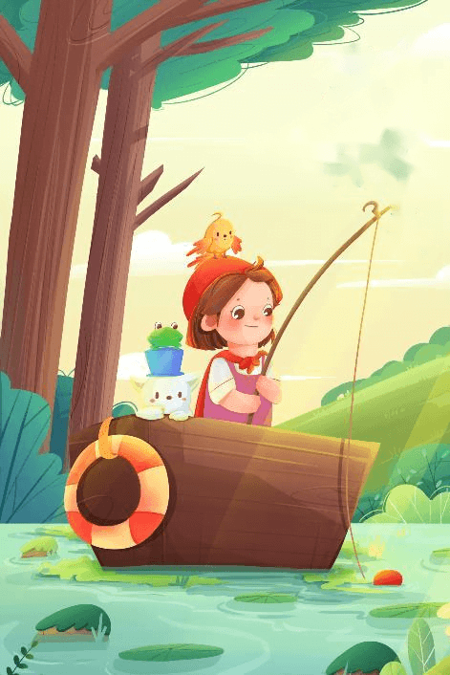
气候特点
立夏时节，万物繁盛，炎暑将临，雷雨增多，不过进入雨期的多是江南地区，连绵的阴雨天气可能会导致农作物的湿害，还可能引发农作物病害流行。
西北、华北地区虽气温迅速回升，但降水量却不多，春风蒸发又厉害，如果雨水不足，最是影响北方的小麦灌浆。

Slide 9
TWO
第二部分
立夏习俗
斗指东南，维为立夏，
万物皆长大，故名立夏也

Slide 10
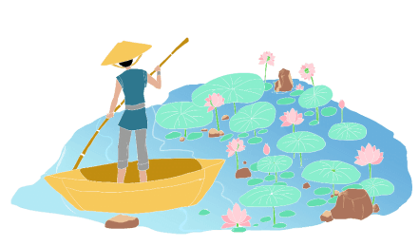
吃“立夏馃”
立夏食俗
赣东北有吃“立夏馃”的习惯，就像清明吃艾、端午吃粽子、重阳吃桂花酒一样，从老一辈那儿流传下来。以讨个“春收富实”的年成。
尝三鲜
吃乌米饭
无锡民间历来有立夏尝三鲜的习俗。三鲜分地三鲜、树三鲜、水三鲜。其中以尝地三鲜最为普遍。
杭州立夏日食乌米饭和乌饭糕。据说能祛风败毒，不会疰夏，防乌蚊子叮咬。

Slide 11
食“野夏饭”
立夏吃“脚骨笋”，是宁波特有的习俗。并不是菜市场现在在卖的所有笋都能用来做“脚骨笋”的，最好是野山笋或者乌笋。吃“脚骨笋”的重点在于形状，煮之前将笋拍扁，切成4厘米左右的一段，形同脚骨，吃了才能“脚骨健健过”
杭人又有立夏食“野夏饭”之俗。儿童少年成群结队，向邻里各家乞取米、肉。地上的蚕豆、竹笋任其采掘，然后到野地里去用石头支起锅灶，自烧自吃，称为吃“野夏饭”或“立夏饭”。这种风俗自比乞丐，以为可以厌胜而避灾祸。
吃脚骨笋

Slide 12
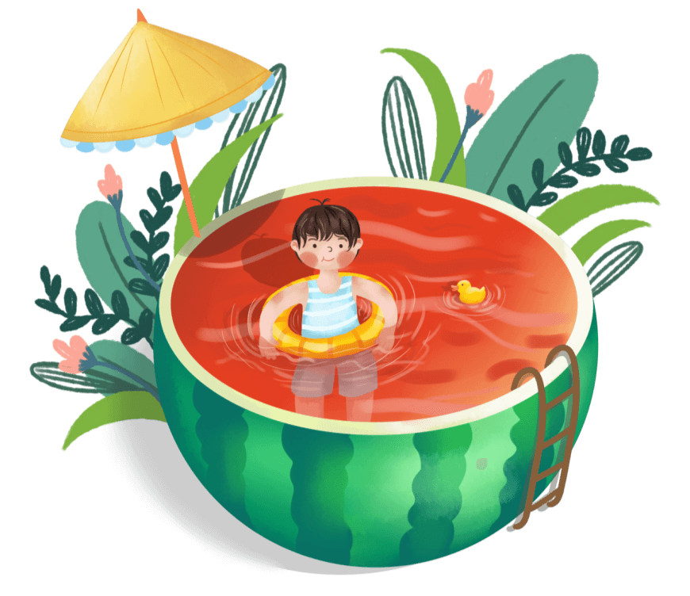
立夏风俗 饯春
江浙一带，人们因大好的春光明媚过去了，未免有惜春的伤感，故备酒食为欢，好像送人远去，名为饯春。崔骃在赋里说：“迎夏之首，末春之垂。”吴藕汀《立夏》诗也说：“无可奈何春去也，且将樱笋饯春归。”
Notes:
https://www.ypppt.com/

Slide 13
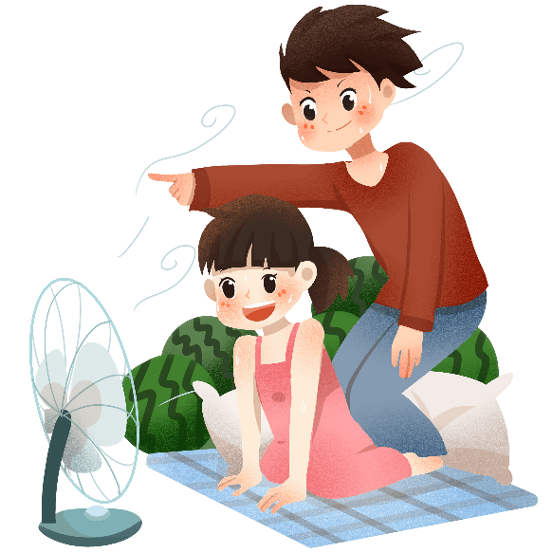
蛋分两端，尖者为头，圆者为尾。斗蛋时蛋头斗蛋头，蛋尾击蛋尾。一个一个斗过去，破者认输，最后分出高低。蛋头胜者为第一，蛋称大王；蛋尾胜者为第二，蛋称小王或二王。
这日中午，家家户户煮好囫囵蛋（鸡蛋带壳清煮，不能破损），用冷水浸上数分钟之后再套上早已编织好的丝网袋，挂于孩子颈上。孩子们便三五成群，进行斗蛋游戏。
立夏风俗 斗蛋

Slide 14
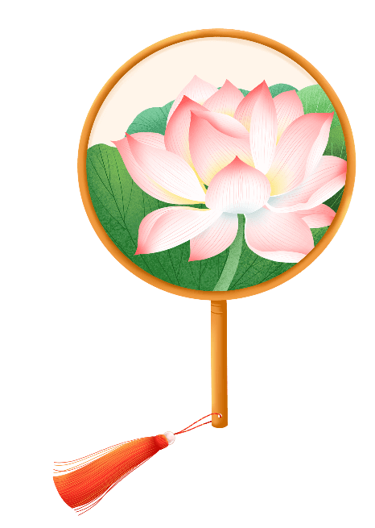
立夏风俗 秤人
立夏吃罢中饭还有秤人的习俗。人们在村口或台门
里挂起一杆大木秤，秤钩悬一根凳子，大家轮流坐到凳子
上面秤人。司秤人一面打秤花，一面讲着吉利话。
秤老人要说“秤花八十七，活到九十一”。秤姑娘说“一百零五斤，员外人家找上门。勿肯勿肯偏勿肯，状元公子有缘分。”秤小孩则说“秤花一打二十三，小官人长大会出山。七品县官勿犯难，三公九卿也好攀”。

Slide 15
THREE
第三部分
立夏养生
斗指东南，维为立夏，
万物皆长大，故名立夏也

Slide 16
饮食宜清淡忌油腻
中医认为“立夏”后阳气上升，天气逐渐升温，如果此时人们还多吃些油腻，或是易上火的食物，就会造成身体内、外皆热，而出现上火的痤疮、口腔溃疡、便秘等病症。

Slide 17
饮食宜清淡忌油腻
“立夏”以后饮食原则是“春夏养阳”，养阳重在“养心”。养心可以多喝牛奶，多吃豆制品、鸡肉、瘦肉等，既能补充营养，又可达到强心的作用。

Slide 18
饮 食宜清淡忌油腻
平时多吃蔬菜、水果及粗粮，可增加纤维素、维生素C和维生素B族的供给，能起到预防动脉硬化的作用。

Slide 19
起居晚睡早起，避免贪凉
气候逐渐炎热，但是北方天气仍然不够稳定，还会出现荫晴交替、冷暖变化的情况。
所以必须注意随时增减衣服。虽说夏季到来了，天气逐渐炎热，温度明显升高，但此时早晚仍比较凉，日夜温差仍较大，早晚要适当添衣。另外进入立夏后，昼长夜短更明显，此时顺应自然界阳盛荫虚的变化。
睡眠方面也应相对“晚睡”、“早起”，以接受天地的清明之气，但仍应注意睡好“子午觉”，尤其要适当午睡，以保证饱满的精神状态以及充足的体力。

Slide 20
FOUR
第四部分
古诗话立夏
斗指东南，维为立夏，
万物皆长大，故名立夏也

Slide 21
立夏
（左河水）
南国似暑北国春，
绿秀江淮万木荫。
时病时虫人撒药，
忽寒忽热药搪人。
初夏绝句
【宋代】陆游
纷纷红紫已成尘，
布谷声中夏令新。
夹路桑麻行不尽，
始知身是太平人。

Slide 22
《立夏》
【宋代】陆游
赤帜插城扉，东君整驾归。
泥新巢燕闹，花尽蜜蜂稀。
槐柳阴初密，帘栊暑尚微。
日斜汤沐罢，熟练试单衣。
《立夏日忆京师诸弟》
【唐代】韦应物
改序念芳辰，烦襟倦日永。
夏木已成阴，公门昼恒静。
长风始飘阁，叠云才吐岭。
坐想离居人，还当惜徂景。

Slide 23
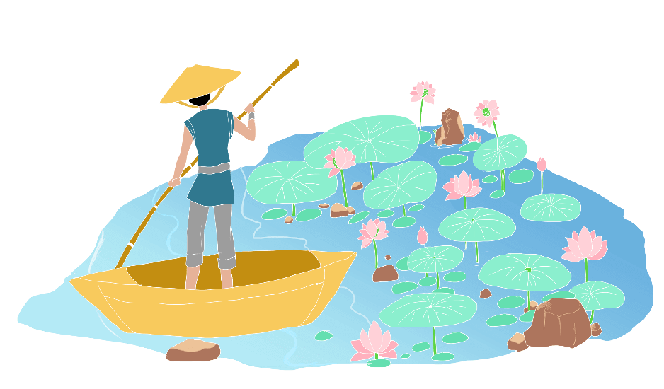
《初夏即事》
【宋代】王安石
石梁茅屋有弯碕，
流水溅溅度两陂。
晴日暖风生麦气，
绿阴幽草胜花时。

Slide 24
谢谢观看

Slide 25
更多精品PPT资源尽在—优品PPT！
www.ypppt.com
PPT模板下载：www.ypppt.com/moban/ 节日PPT模板：www.ypppt.com/jieri/
PPT背景图片：www.ypppt.com/beijing/ PPT图表下载：www.ypppt.com/tubiao/
PPT素材下载： www.ypppt.com/sucai/ PPT教程下载：www.ypppt.com/jiaocheng/
字体下载：www.ypppt.com/ziti/ 绘本故事PPT：www.ypppt.com/gushi/
PPT课件：www.ypppt.com/kejian/
Notes:
模板来自于 优品PPT https://www.ypppt.com/

